Slide 1





争做合格共产党员
预备党员转正申请答辩
答辩人：邓鸿伟 时间：2021年7月1日

Slide 2
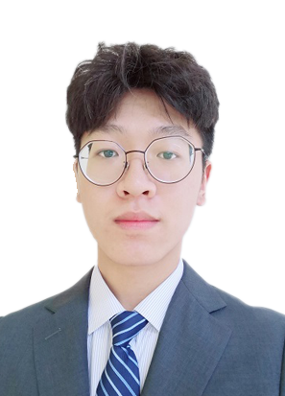
自我介绍
姓名：邓鸿伟
年龄：20
民族：汉
籍贯：四川达州
政治面貌：中共预备党员
专业班级：2018级软件技术4班
联系电话：15378280309
入党介绍人：李佳霖、陈勇

Slide 3
目录
CONTENTS
党性认识
年度汇报
自我批评
改进措施

Slide 4
党性认识
党的性质：中国共产党是中国工人阶级的先锋队，同时是中国人民和中华民族的先锋队，是中国特色社会主义事业的领导核心。
指导思想：马克思列宁主义、毛泽东思想、邓小平理论、“三个代表”重要思想、科学发展观及习近平新时代中国特色社会主义思想作为自己的行动指南。
最终目标：中国共产党是中国工人阶级的先锋队，同时是中国人民和中华民族的先锋队，是中国特色社会主义事业的领导核心。
实践证明：中国共产党是一个伟大、光荣、正确的党。只有坚持中国共产党的领导，才能实现社会主义现代化，才能充分调动全国人民的积极性，才能保证改革和现代化建设的社会主义性质，才能真正将我国建设成为独立、民主、富强的社会主义国家，才能最终实现我们的崇高理想——共产主义。

Slide 5
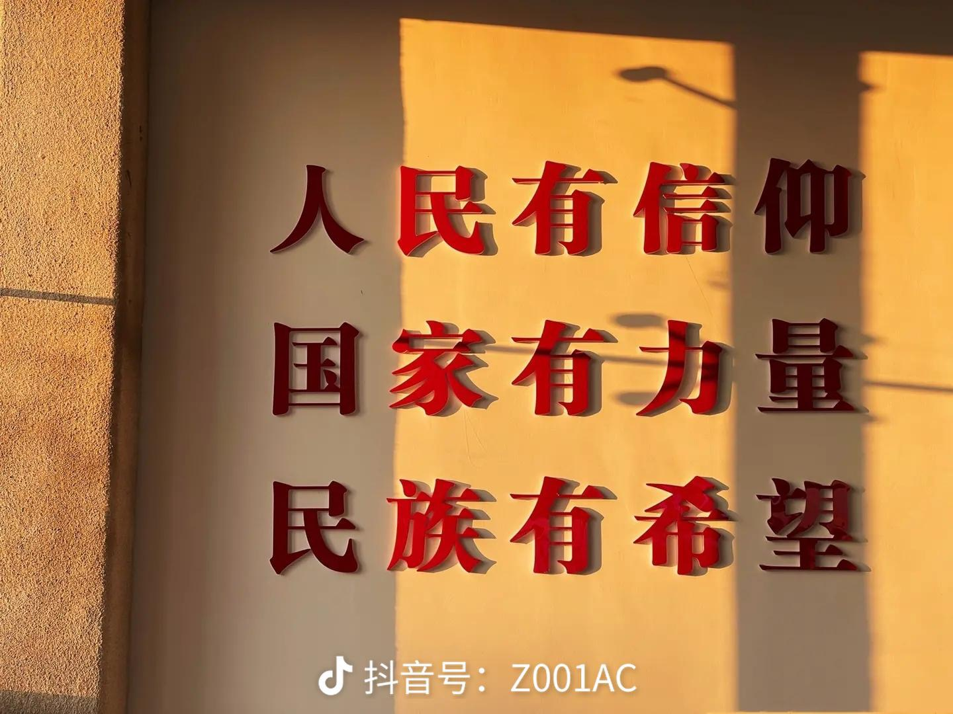
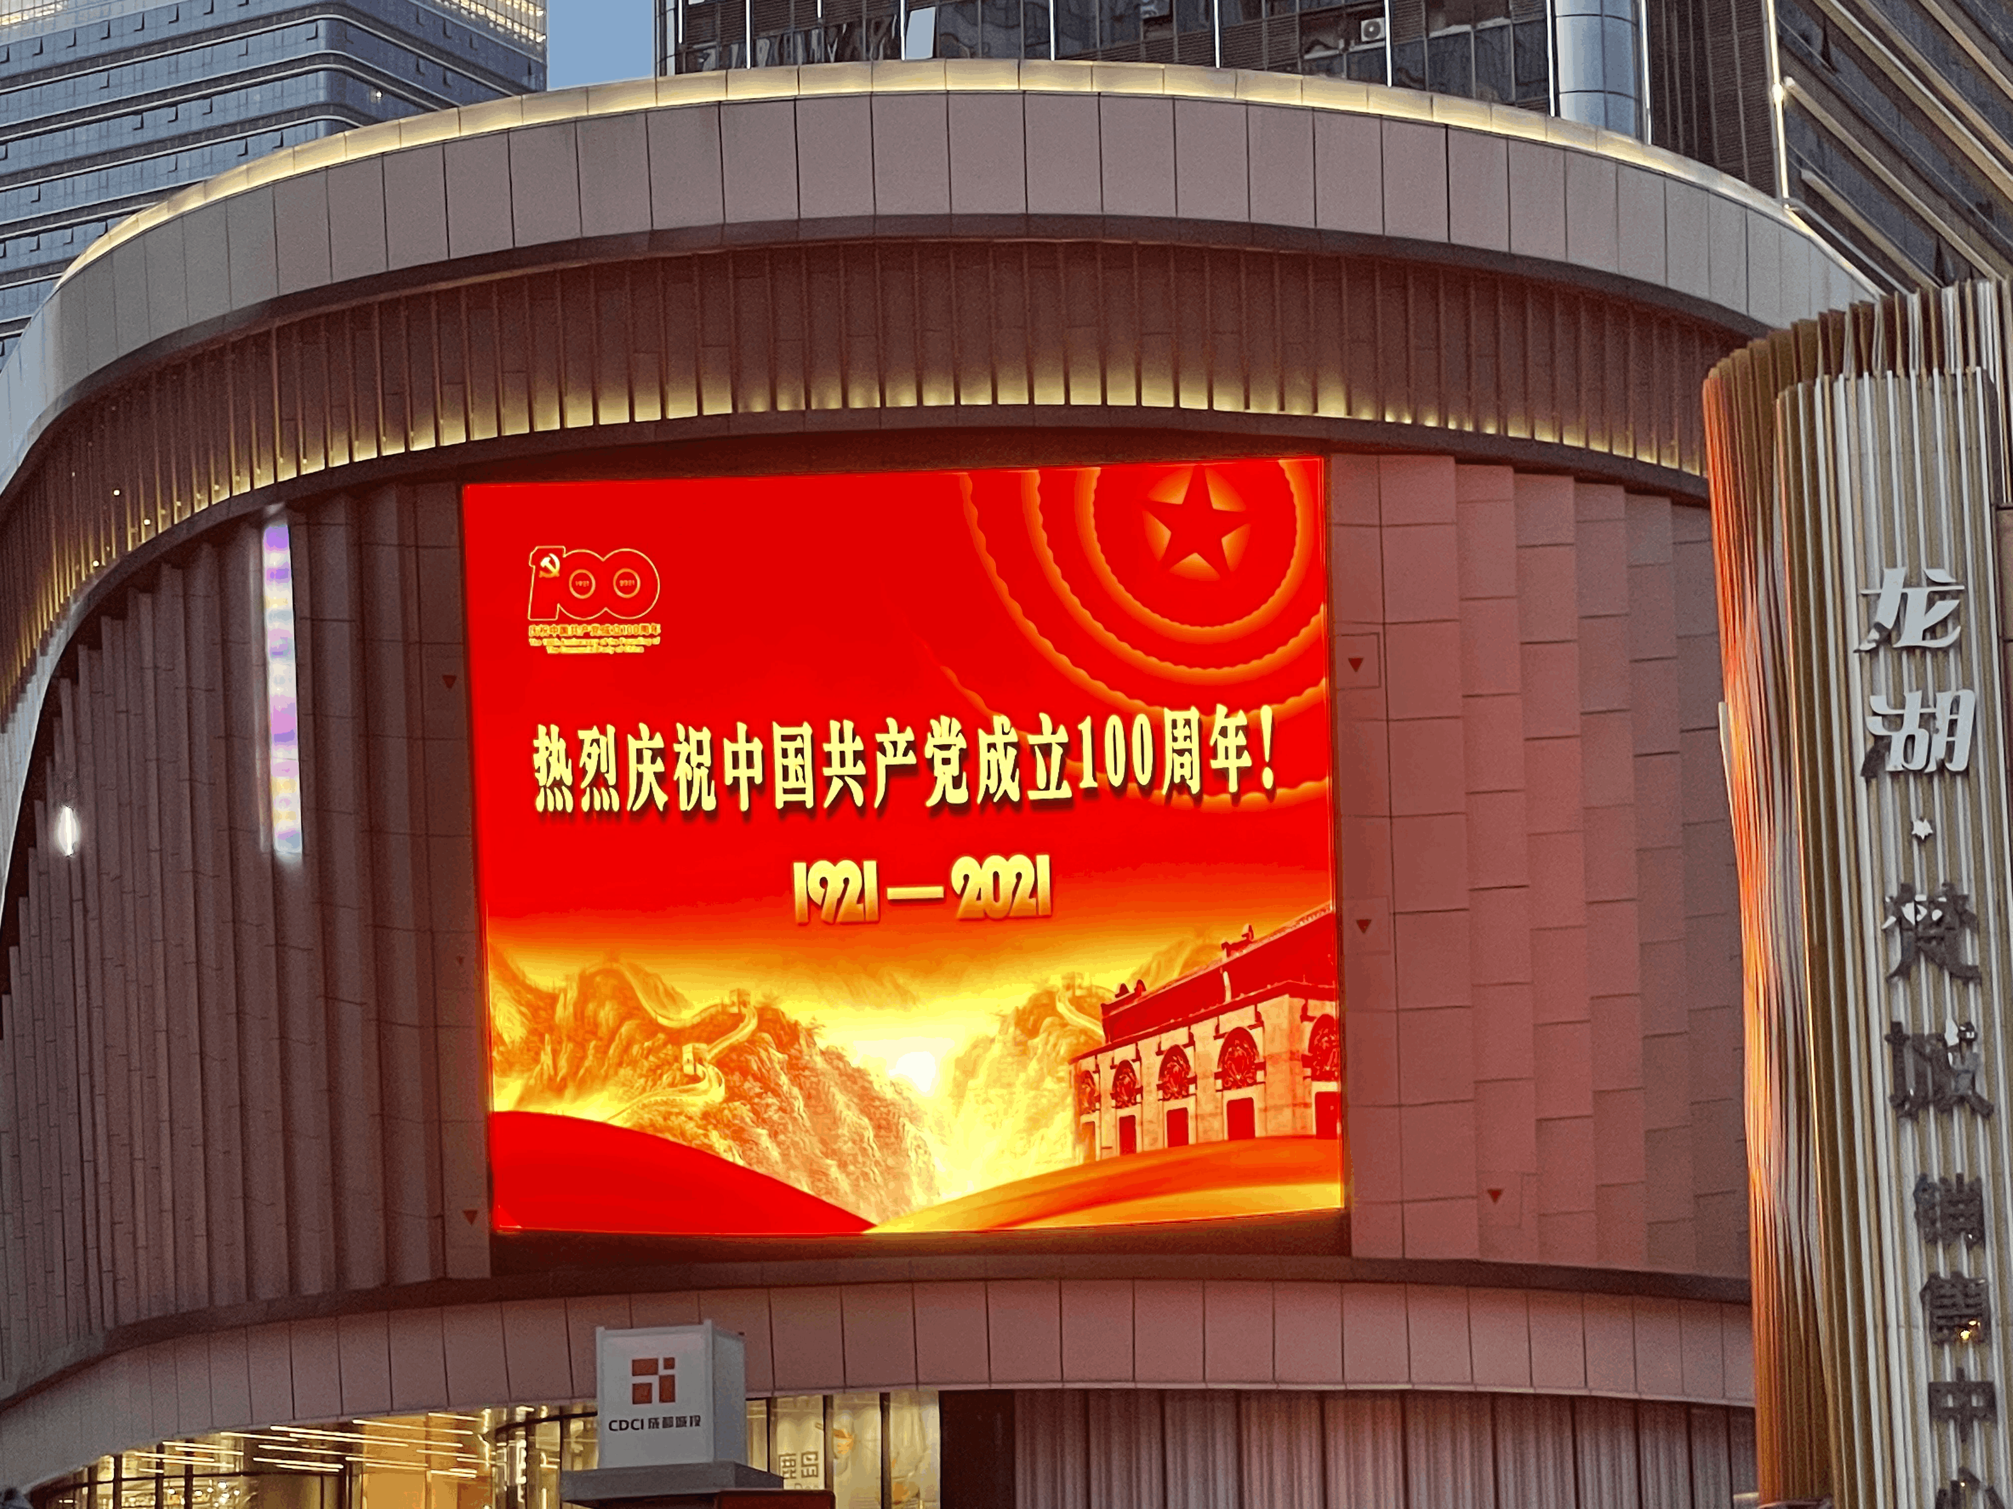
党性认识
我认识到中国共产党代表人民利益，能够领导中国实现崇高理想——共产主义！

Slide 6
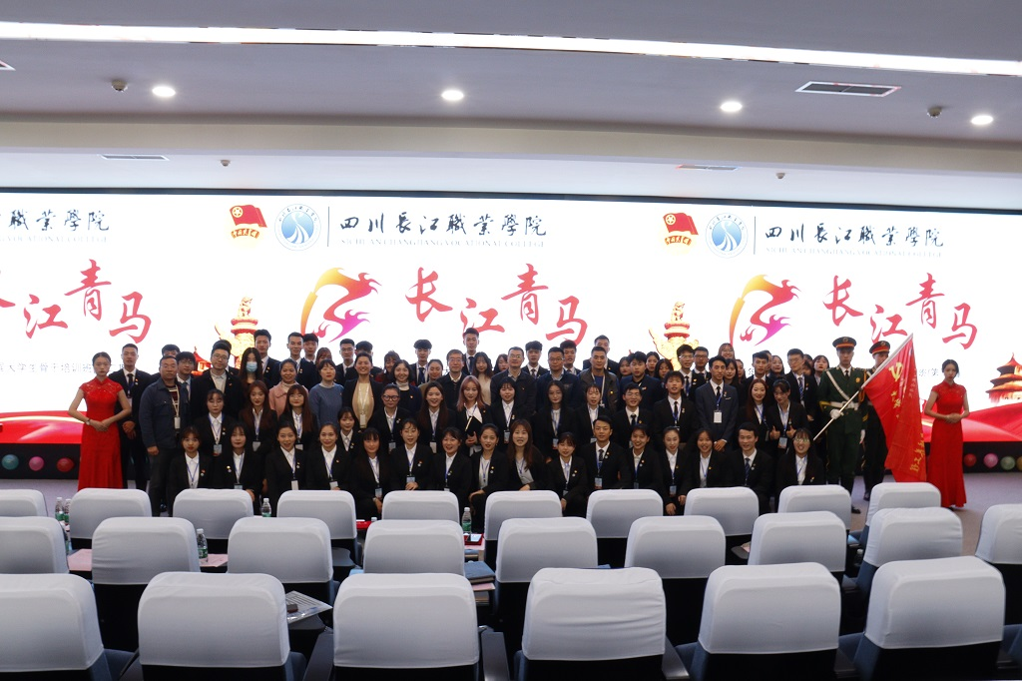
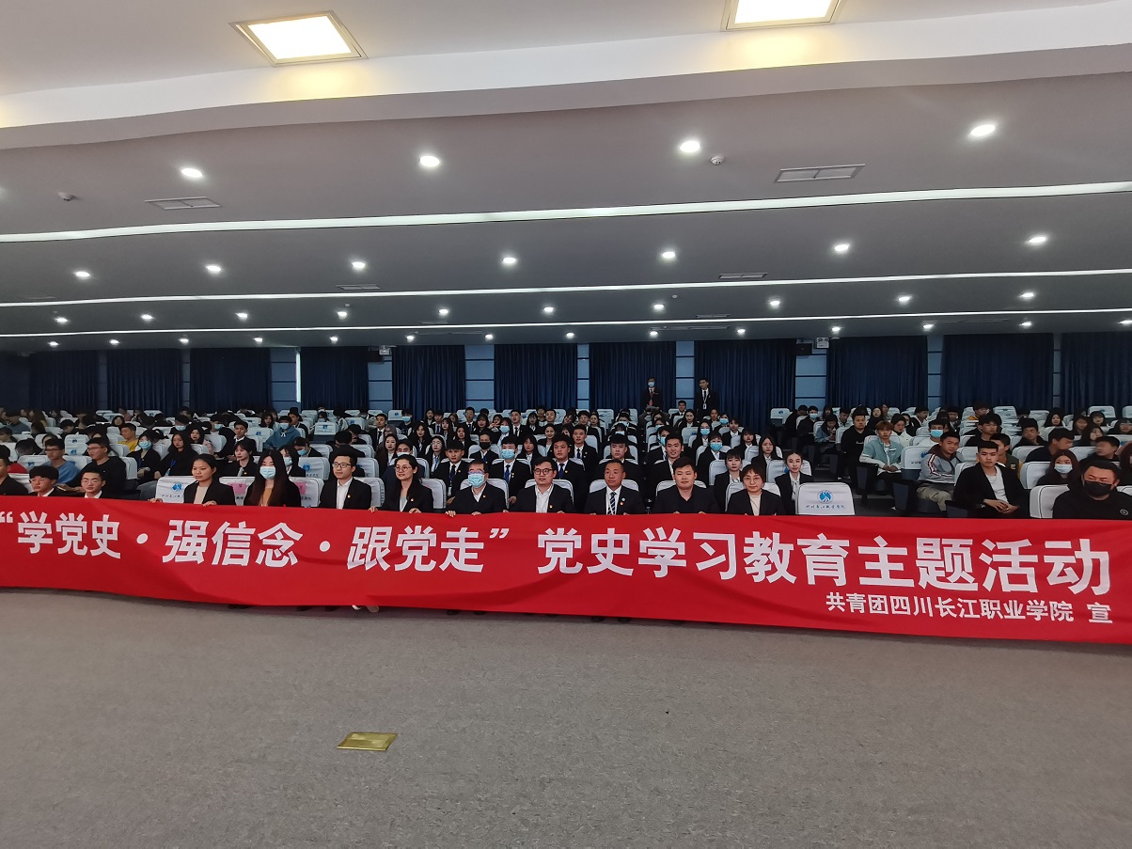
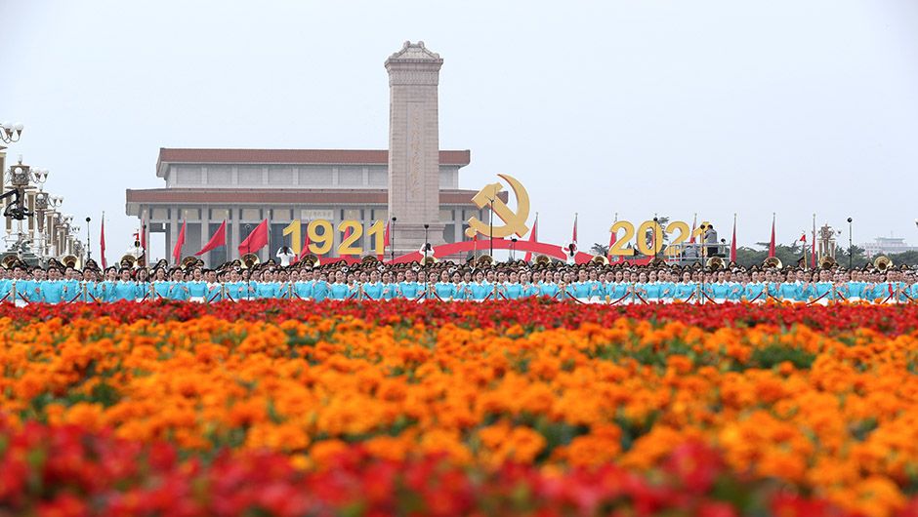
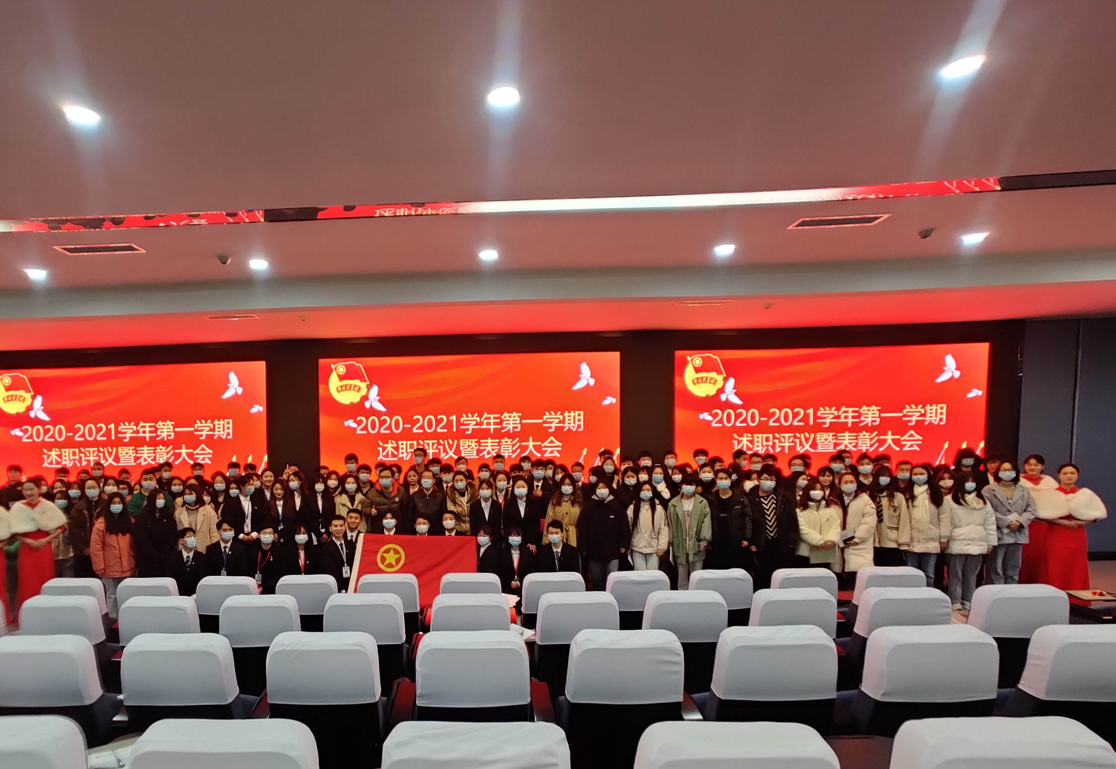
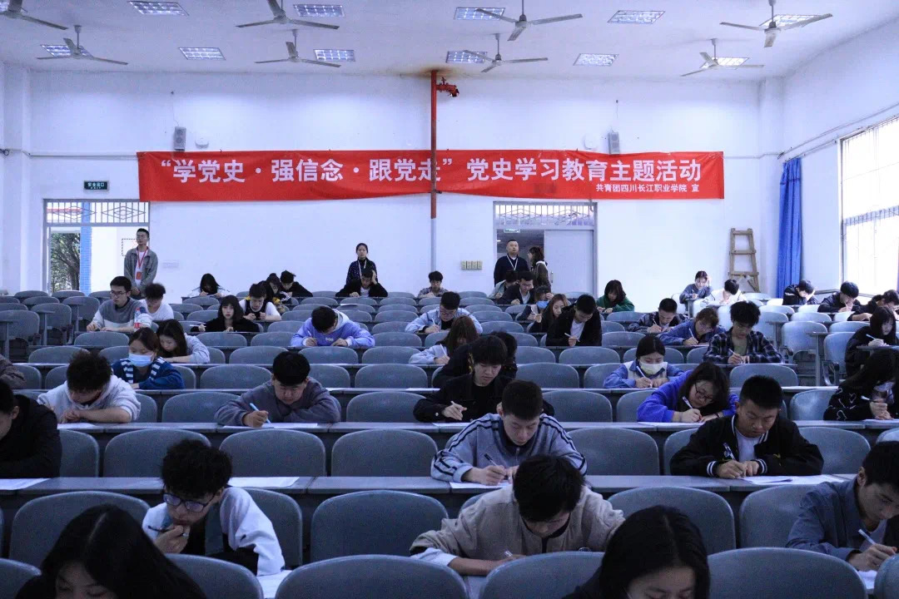
年度汇报（预备党员期间参加的活动，各种志愿服务、社会实践累计40余次）
组织召开校团委2020-2021学年第一学期团学组织述职评议暨表彰大会
组织开展“学党史·强信念·跟党走”党史·团务知识竞赛和团学组织换届笔试
2020.10-2021.6
2021.1.5
2021.3.23-4.24
2021.4.8
2021.6.29-7.1
担任四川长江职业学院第二期青马工程大学生骨干培训班班主任助理
组织开展《全国大学生党史知识竞答大会》动员大会，并组织动员广大团学干部参加“四史”思政大课
观看“七一勋章”授予仪式和庆祝中国共产党成立100周年大会直播

Slide 7
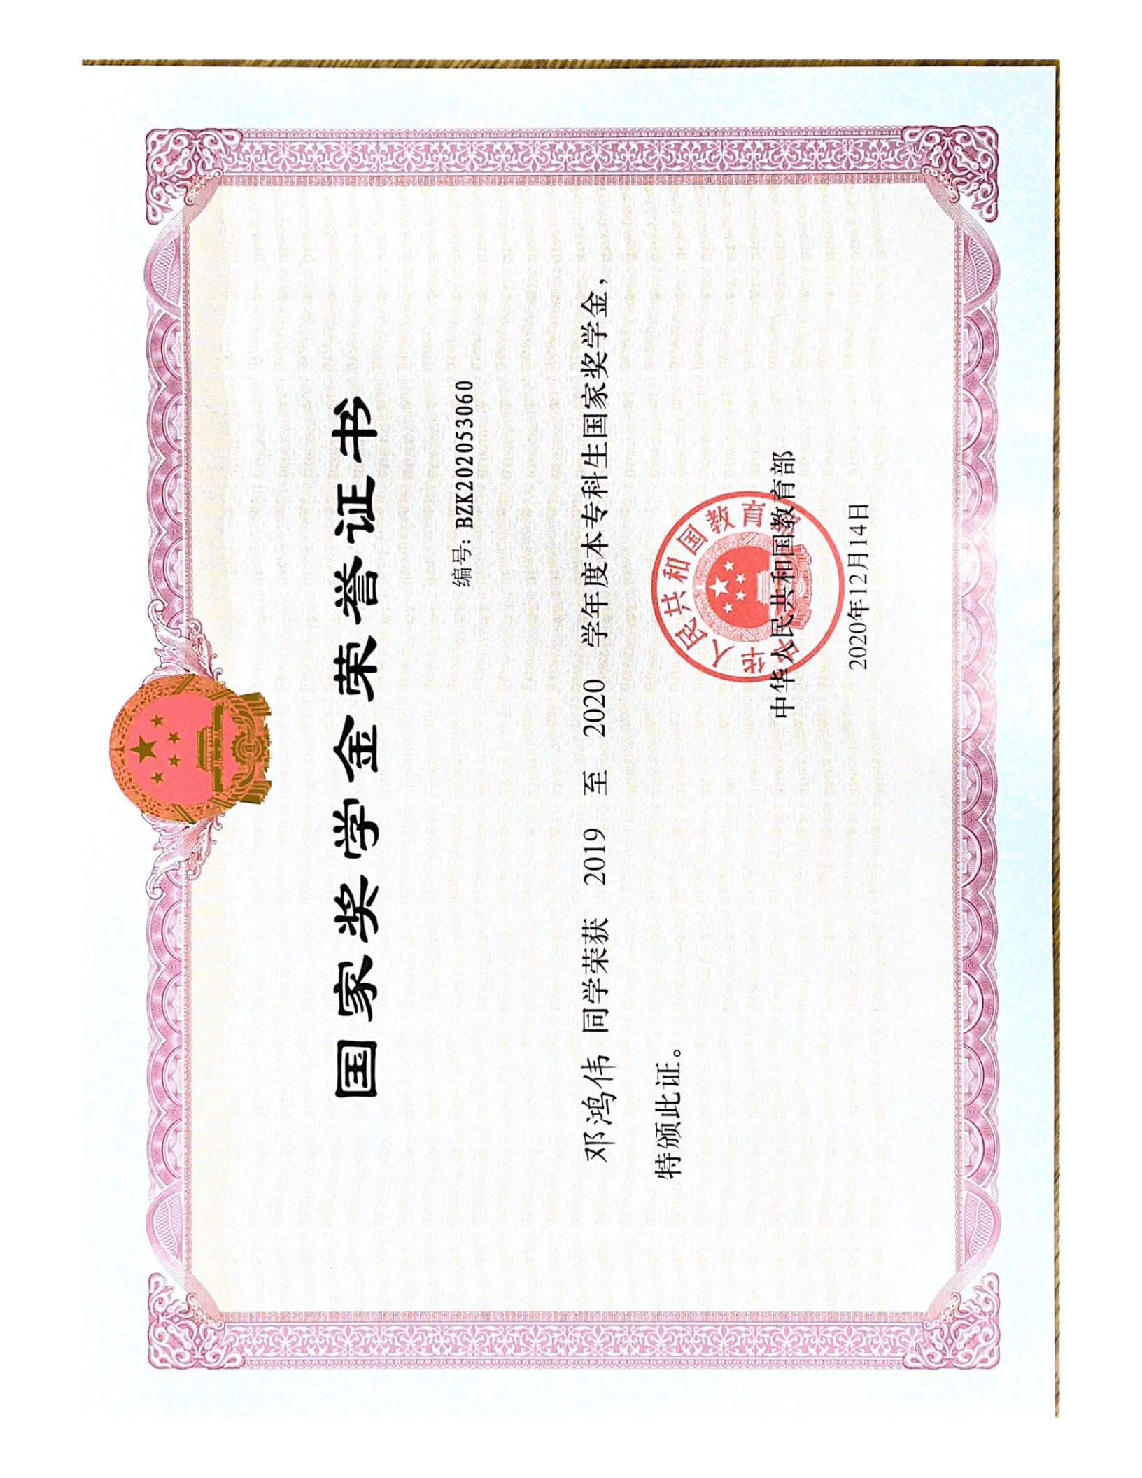
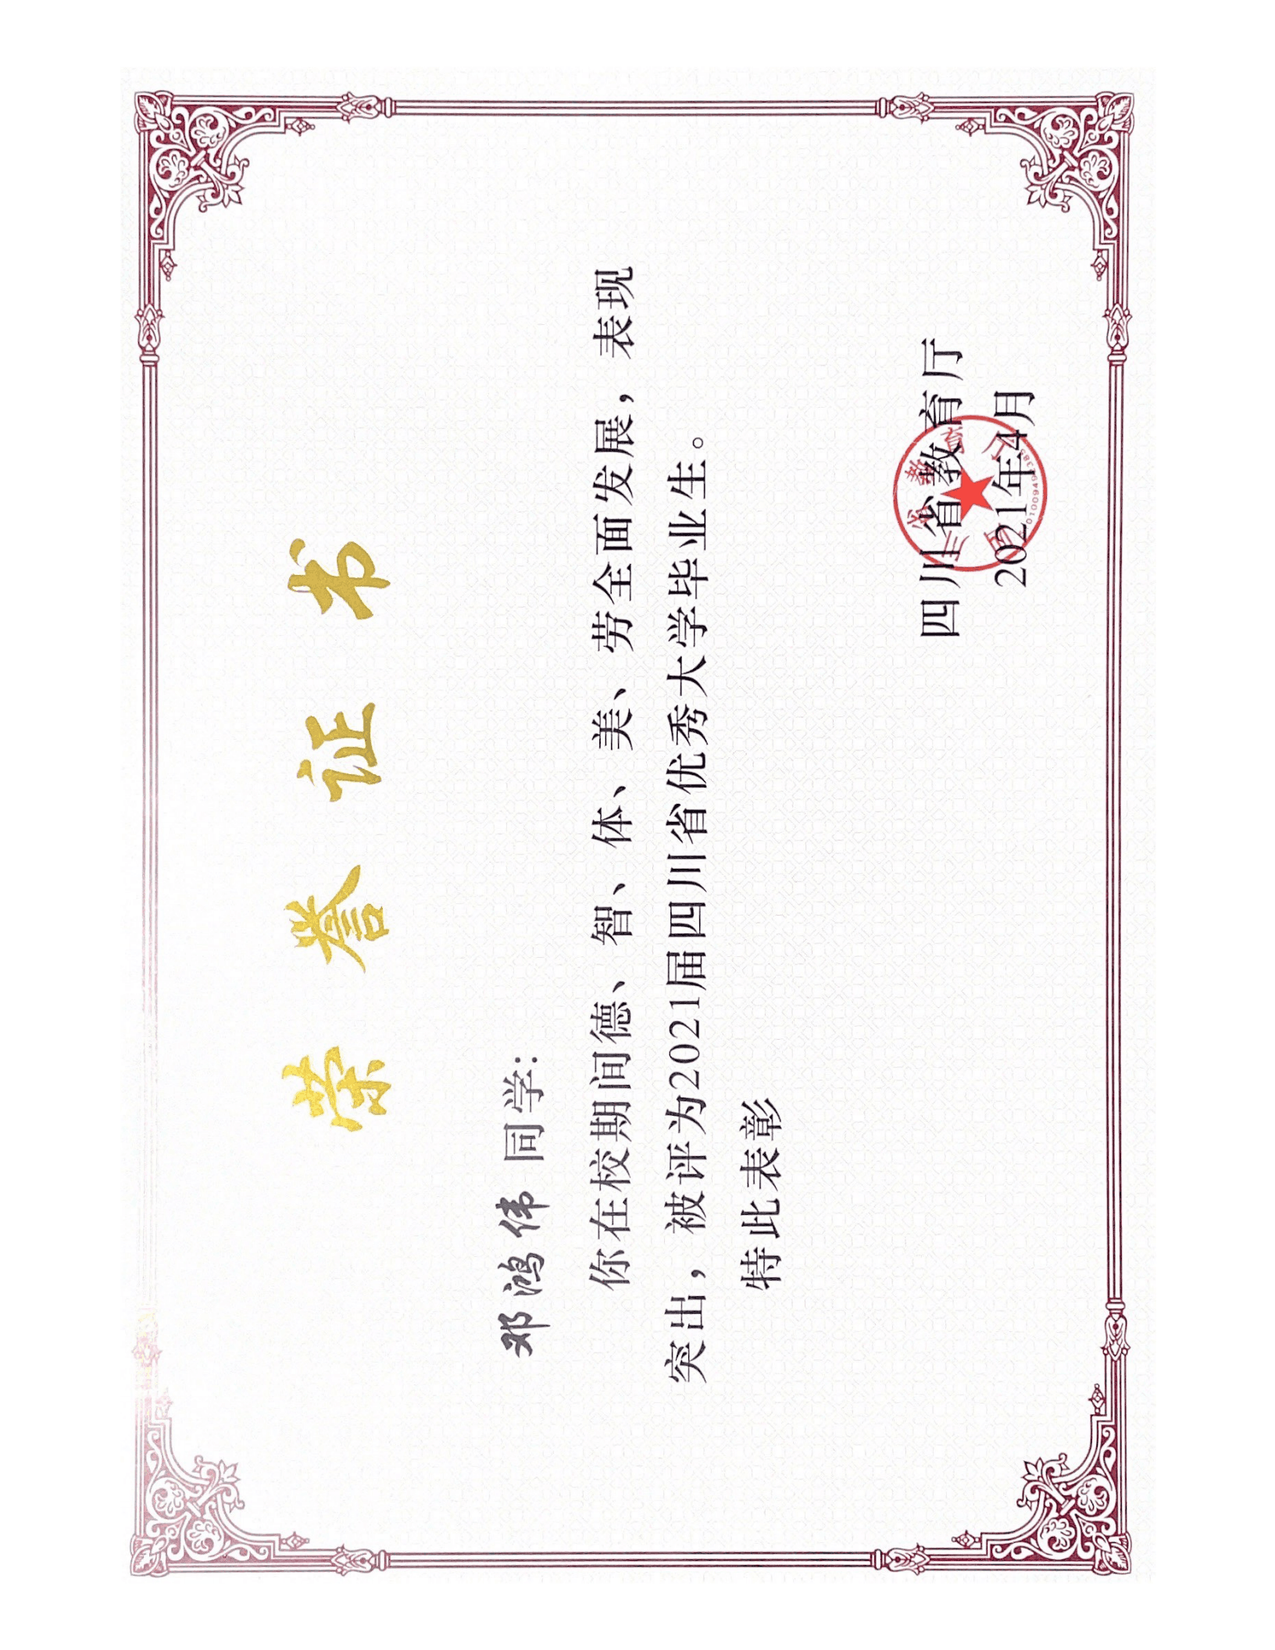
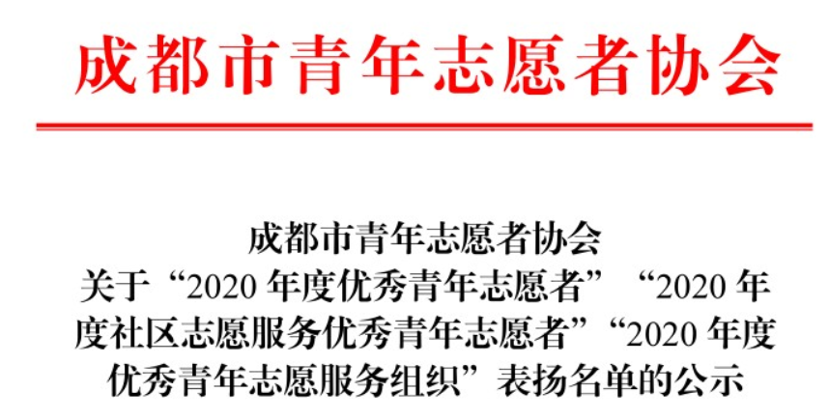
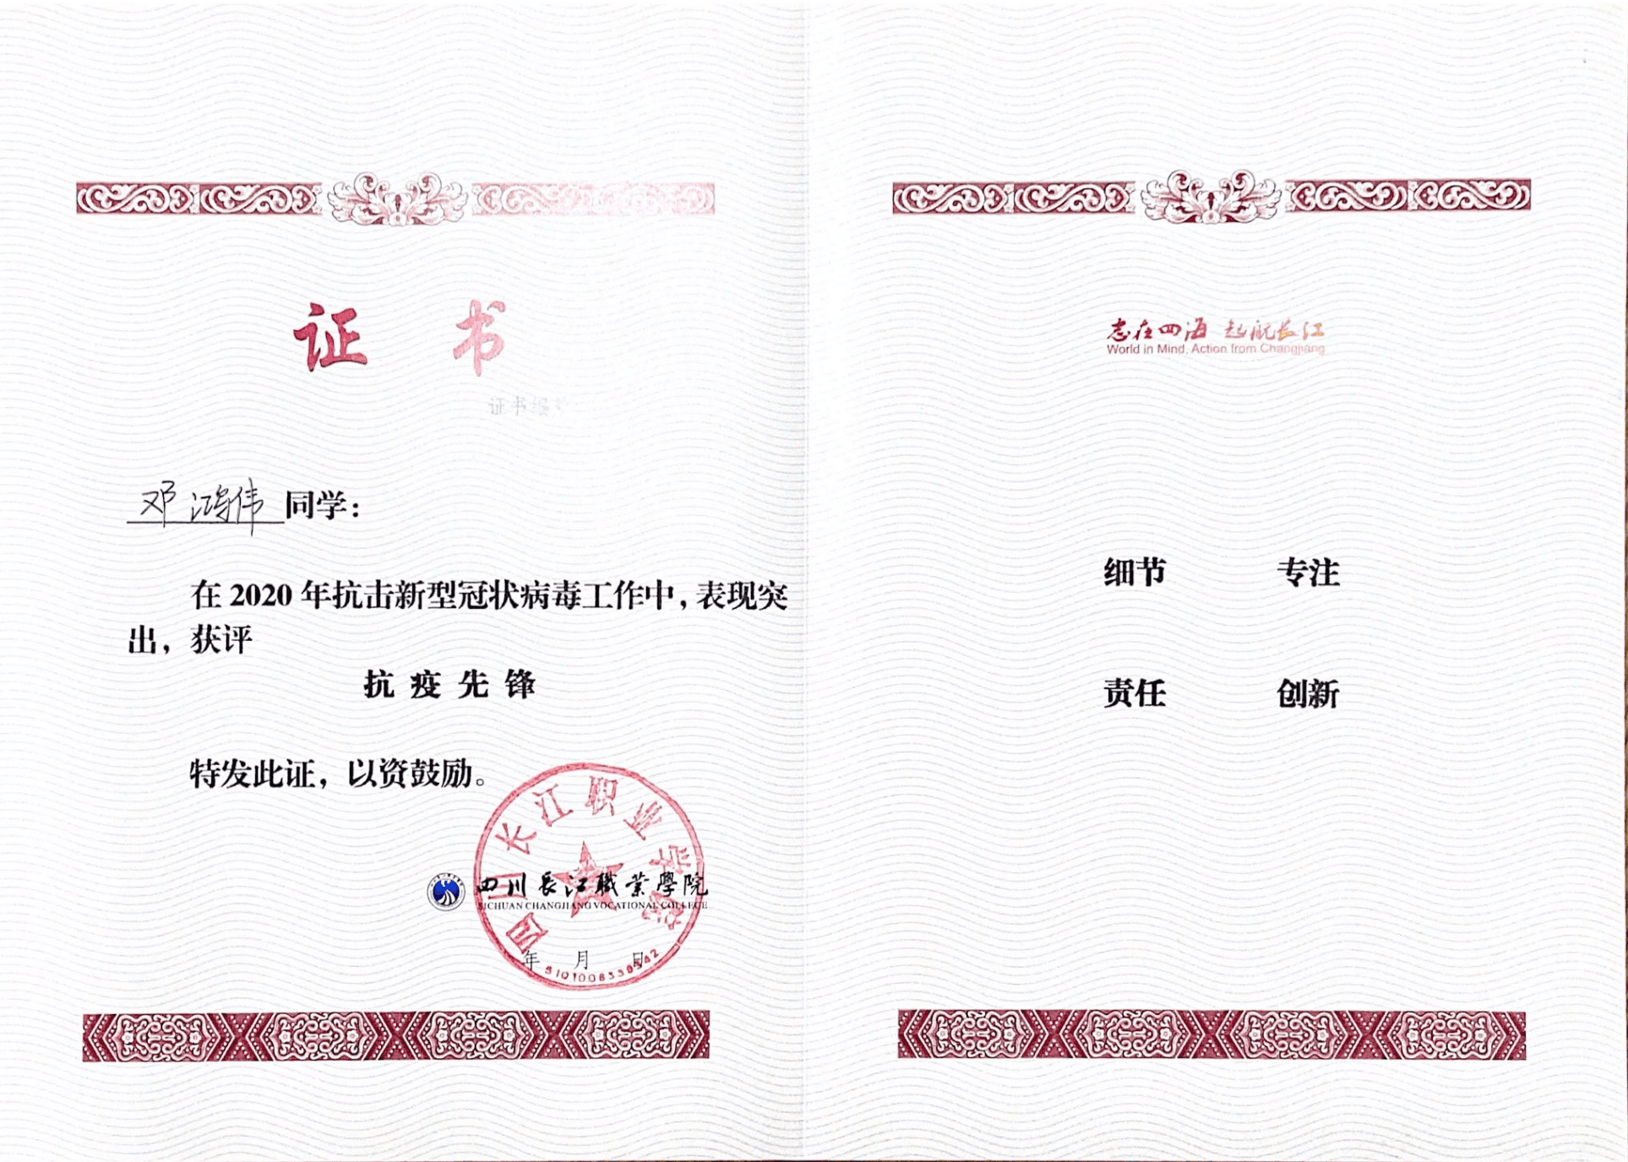
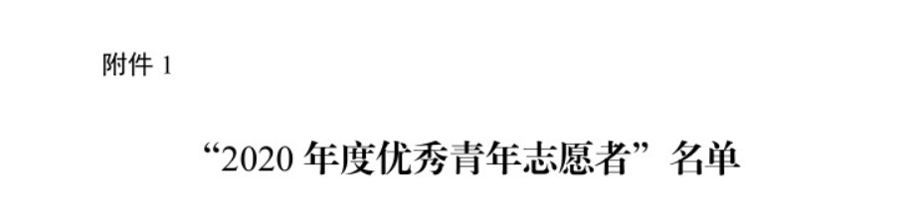
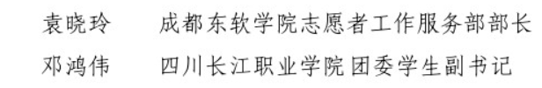
年度汇报（预备党员期间获奖情况）
①抗疫先锋
②优秀学生干部
③社会工作、文娱、体育积极分子
①2020年度优秀青年志愿者
②最美奋斗者
2020年9-10月
2020年11-12月
2021年3-4月
2021年5-6月
①国家奖学金
②社会实践先进个人
③“智慧团建”工作·先进个人
①四川省优秀大学毕业生
②第七届中国国际“互联网+”大学生创新创业大赛校赛二等奖

Slide 8
年度汇报（自我转变）
思想转变：单纯学习理论，但没有真正领悟思想真谛 →→ 有坚定的政治立场，行为时刻和党中央保持一致。
学习转变：没有系统、深入的理论体系，挖的不深 →→ 系统、深入挖掘知识理论，对党有了进一步的认识。
工作转变：以前急于求成、应付过关 →→ 现在练就好心态，学会对工作仔细、积极。

Slide 9
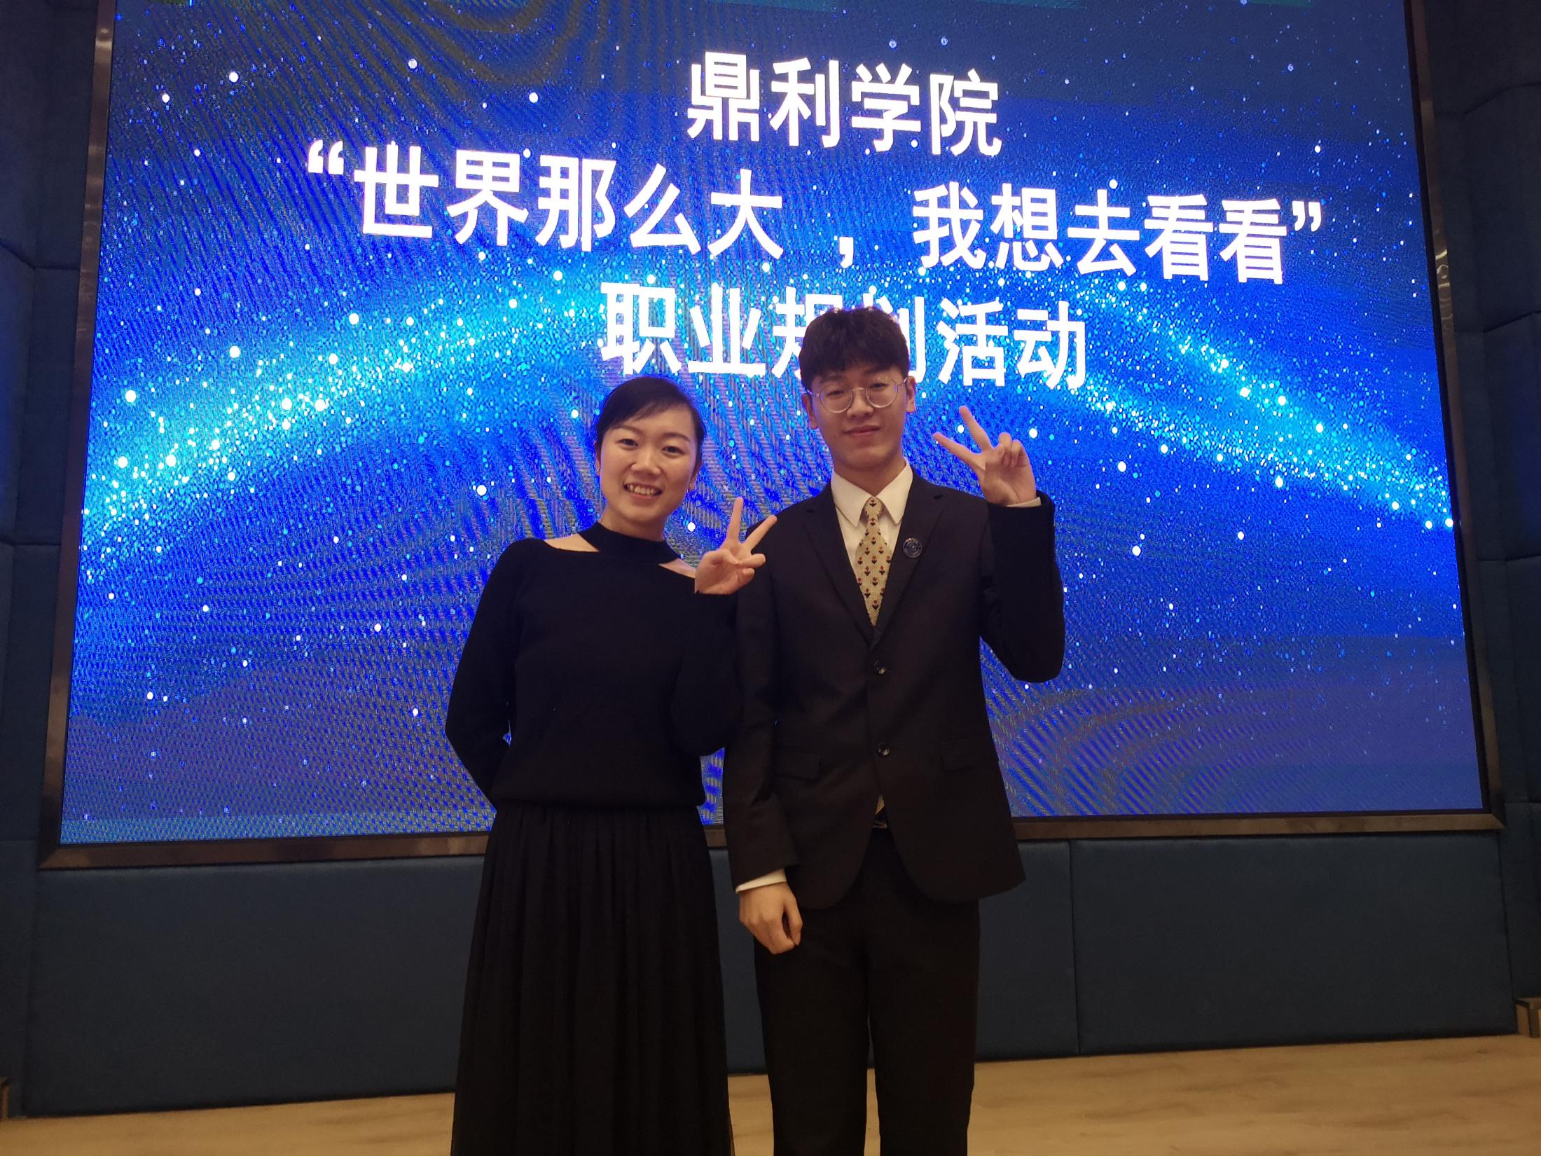
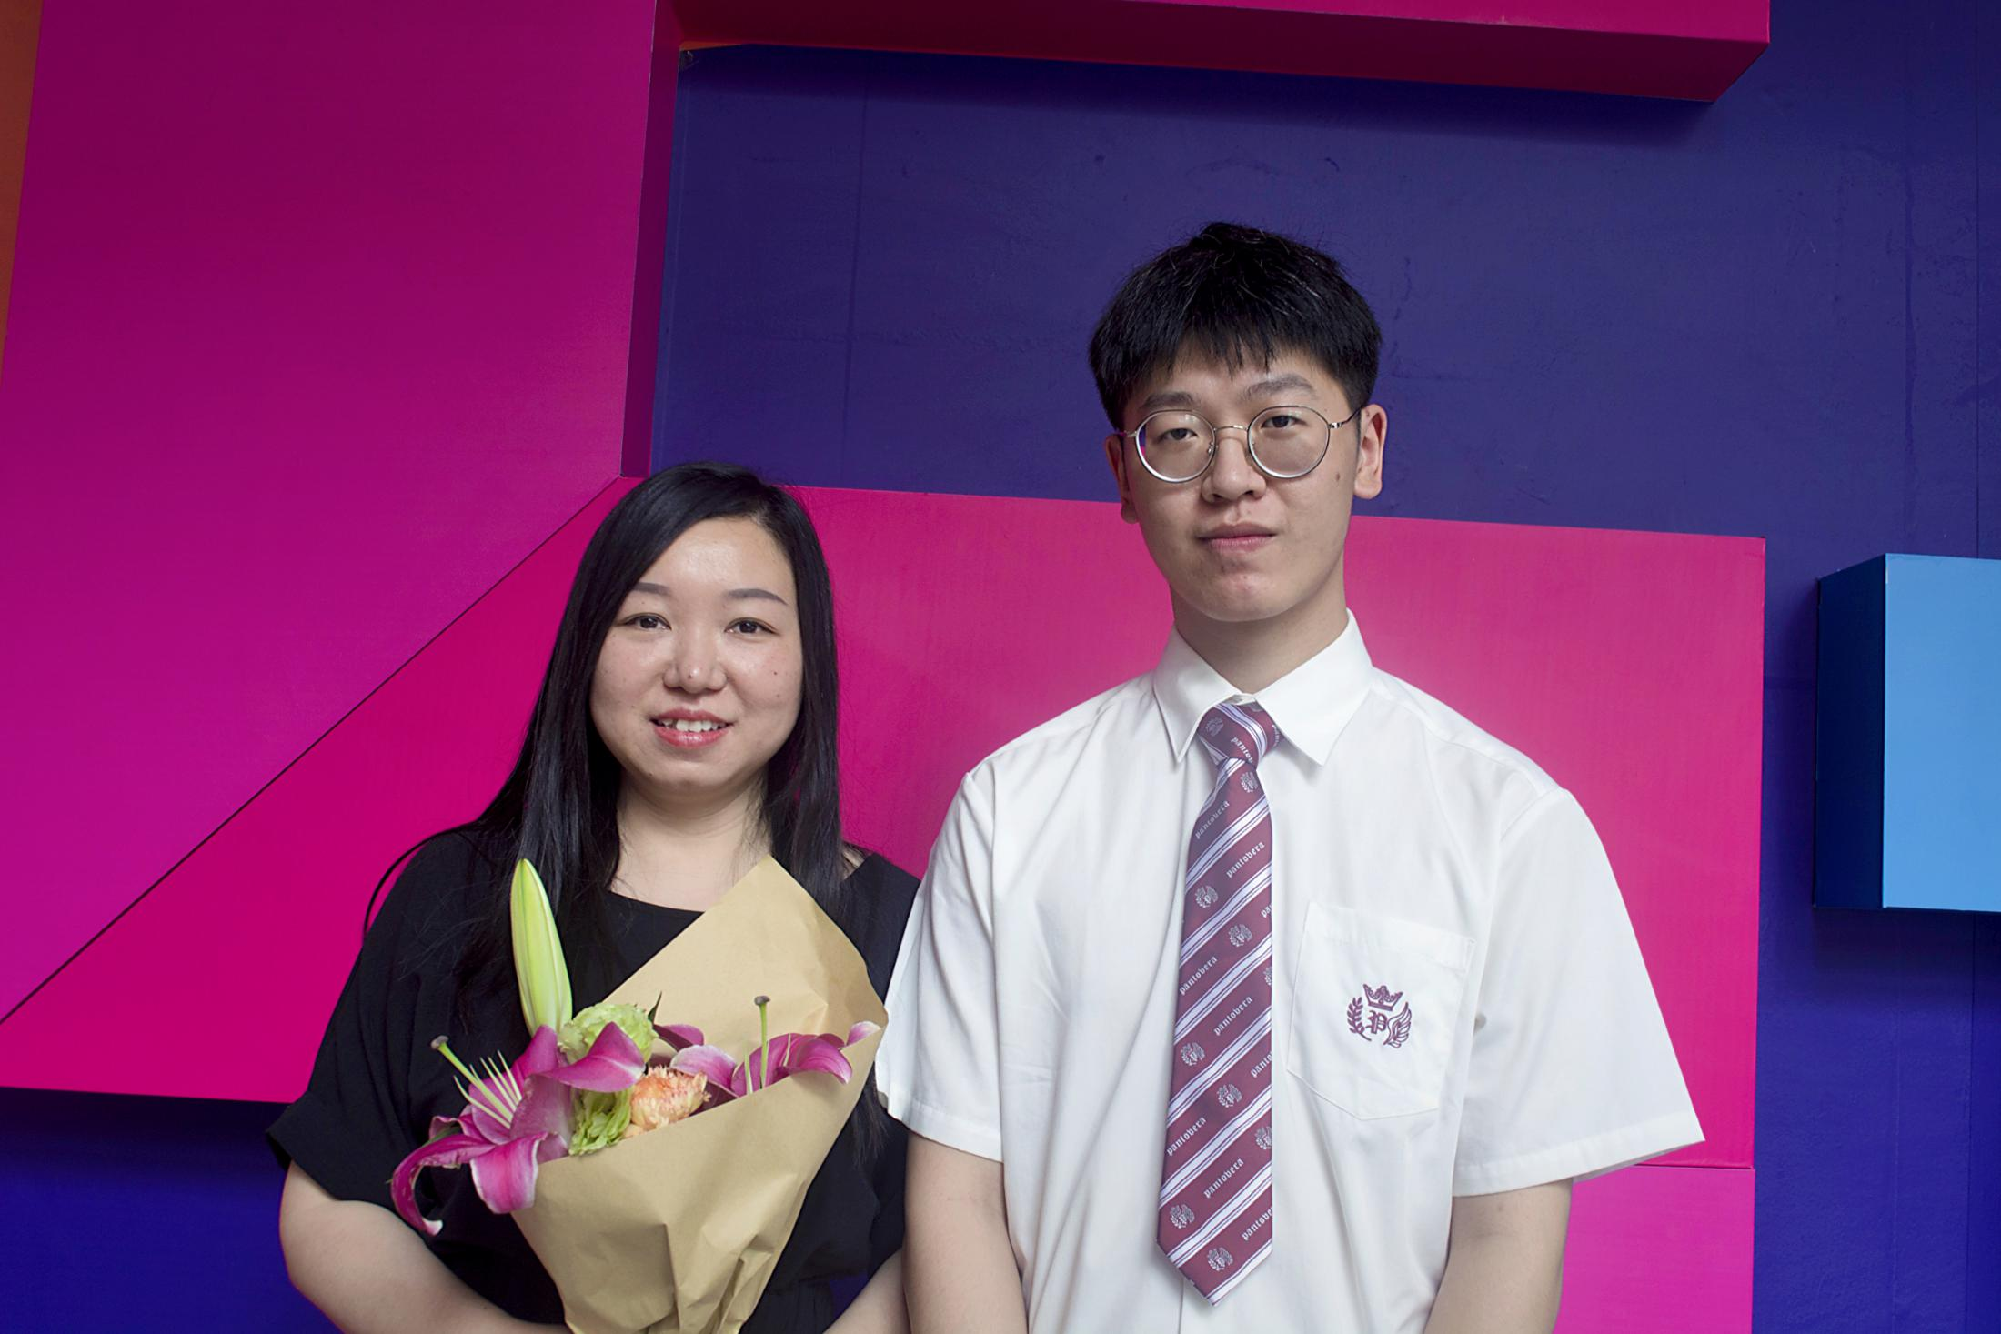
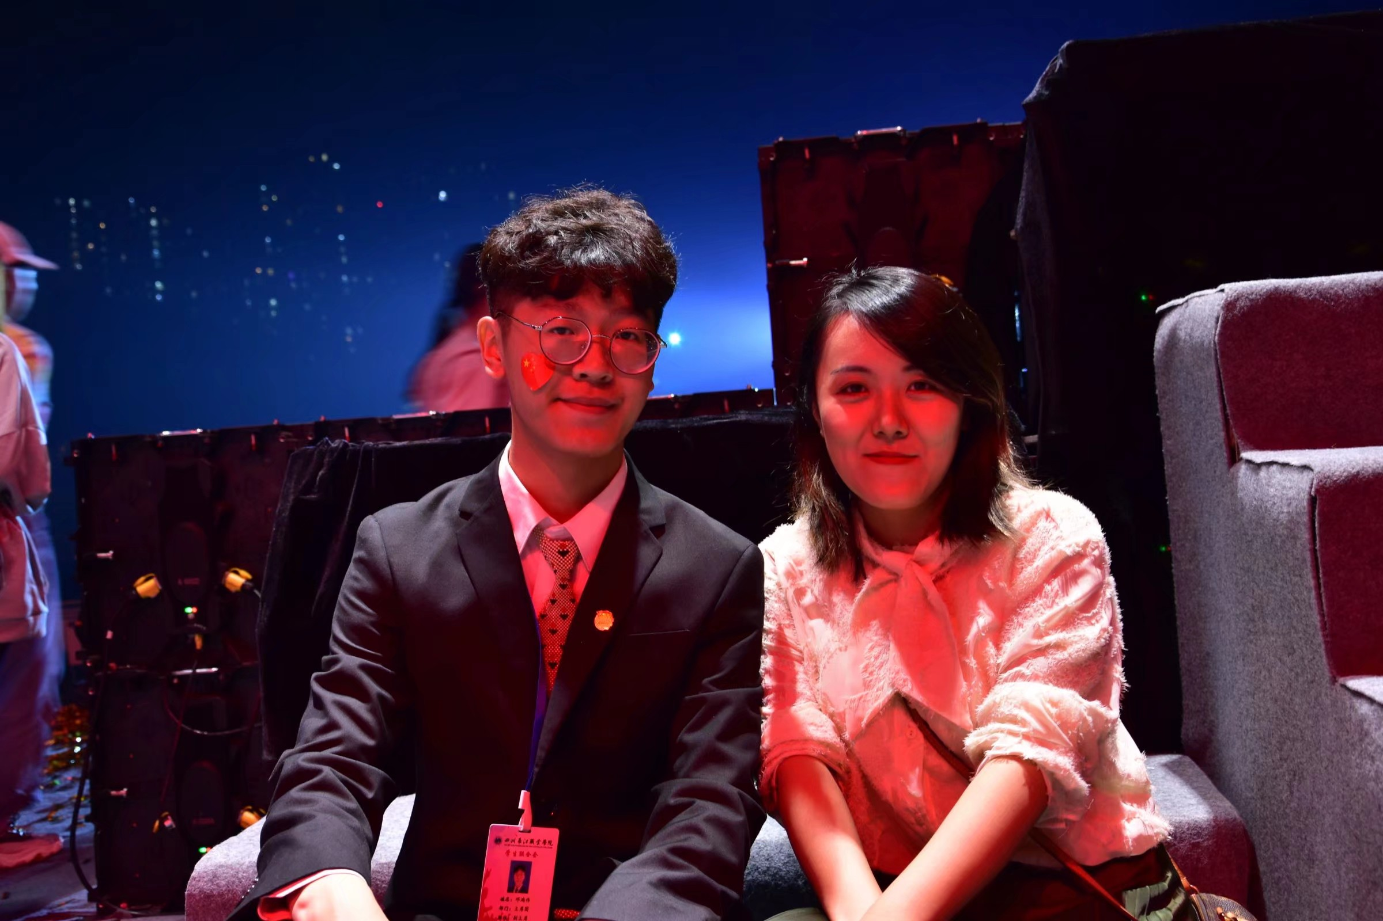
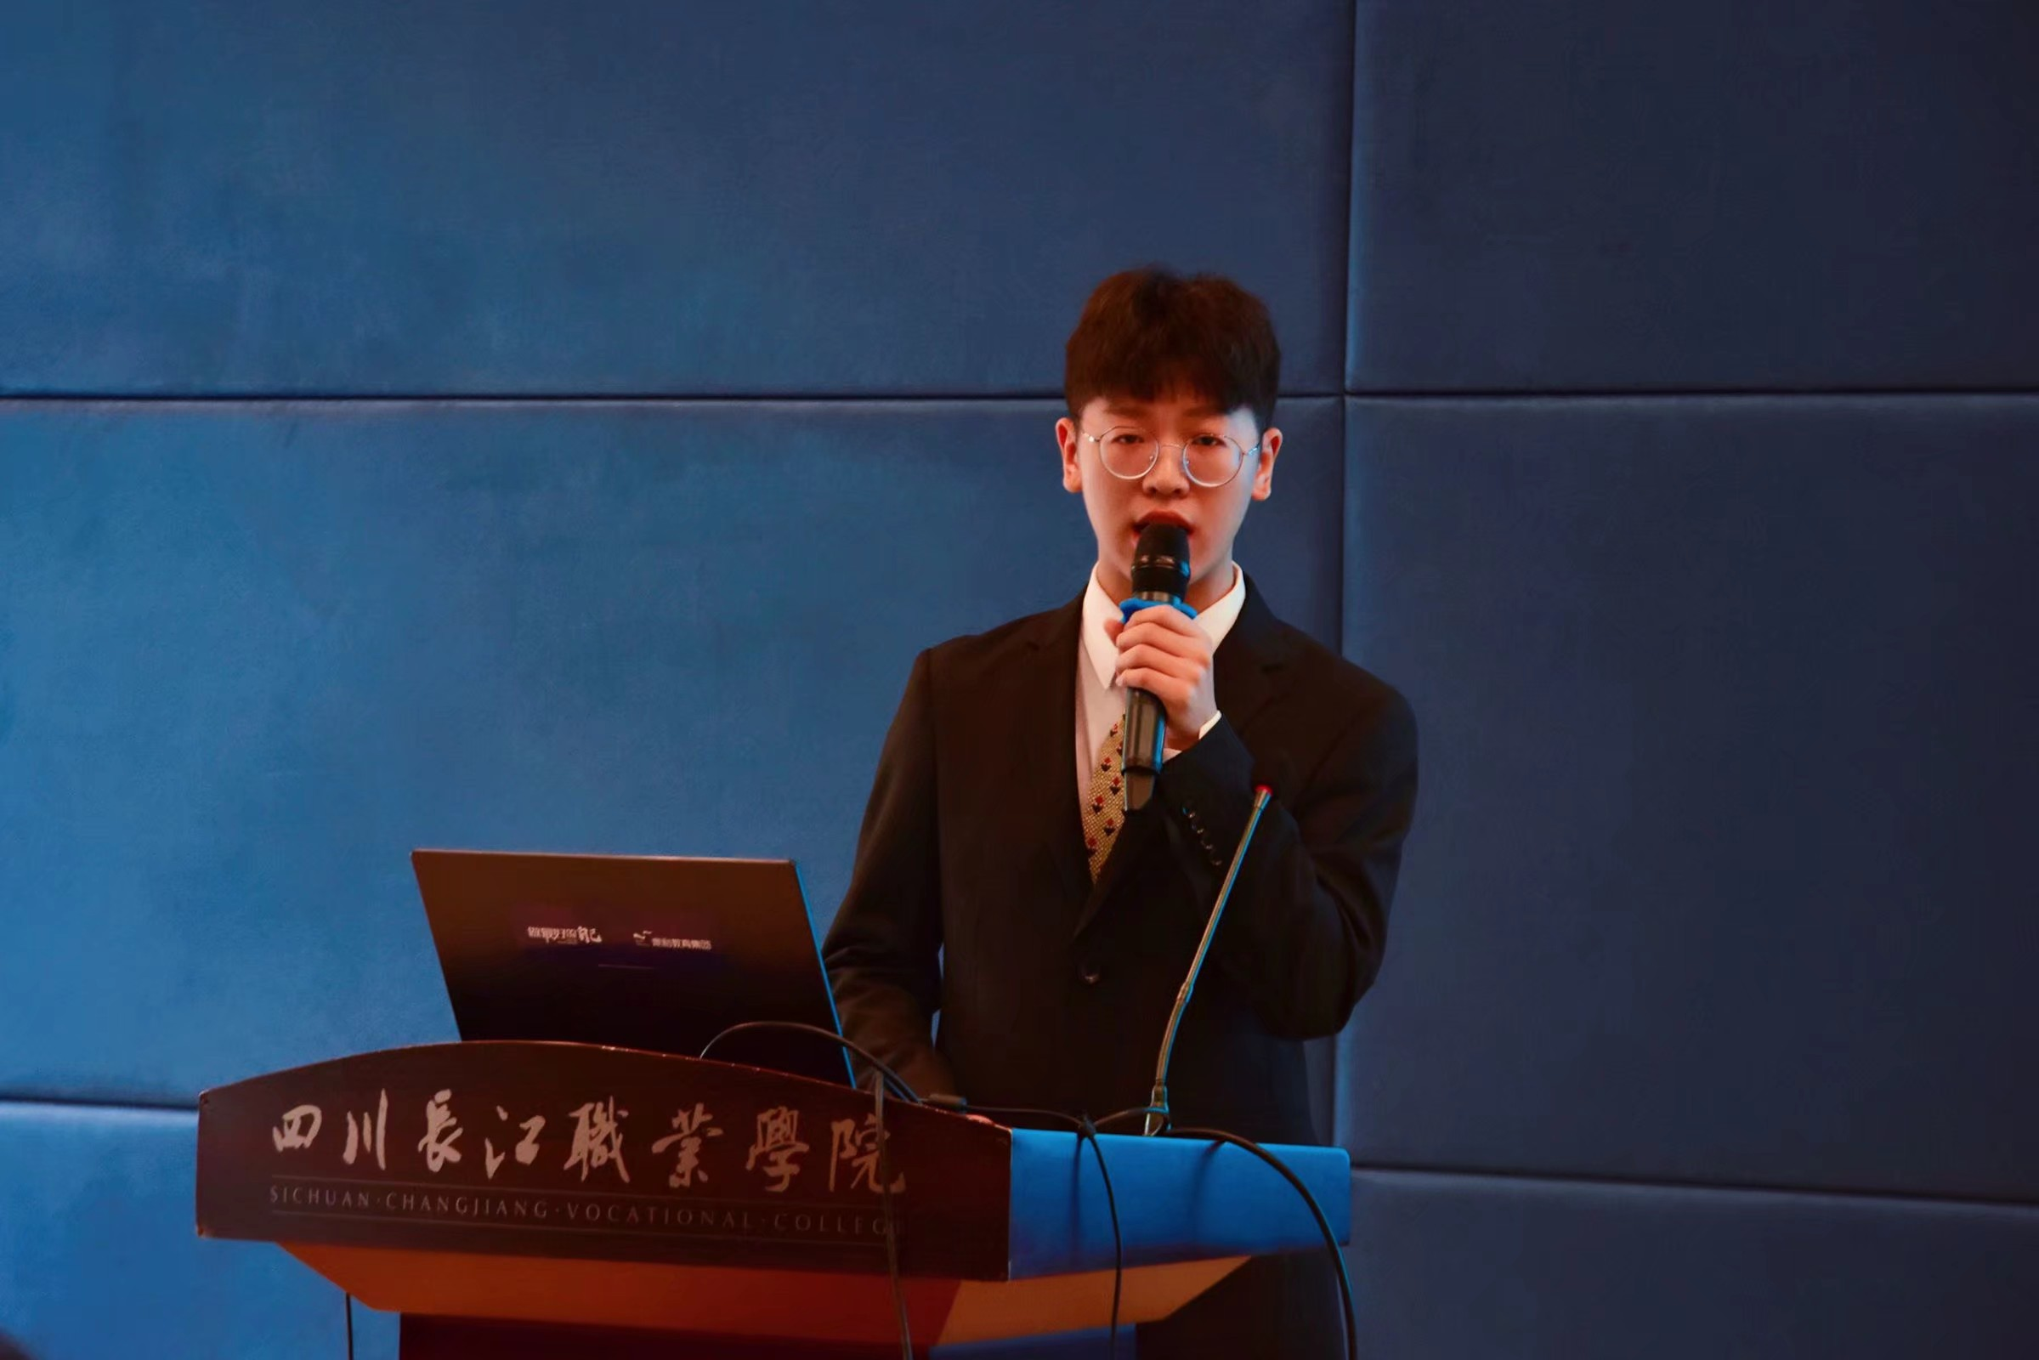
年度汇报（生活转变）
热爱生活，自律自强
建立良好的人际关系平台
养成良好的生活习惯
热爱生活
自律自强
团结同事（同学）、有大局意识
树立积极的人生观、价值观

Slide 10
自我批评（不足）
A
B
C
学无所用
缺乏规划
疲倦心态
没有把学到的东西用到生活中去，没能“接地气”地运用党的知识。
对于政治学习靠着一股子热情，但热情丧失的时候，就全然不学。
没能调整好学习和生活，在工作繁忙时会比较厌烦。

Slide 11
改进措施
今后我将会对每一件事情在时间上做出相应的规划，拓展深层次的理论研究。
在工作学习上，还需要进一步构建专业思维；拓展知识广度，完善知识结构；提高专页知识的运用能力，让知识“接地气”。
积极向党的外围组织靠拢，努力学习党的基本知识，继续提升党性修养，起到模范带头作用。
积极响应党的号召，与党中央保持一致，按时完成党支部交给的各项任务。
努力学习业务，吃苦耐劳、勇挑重担，能向不良现象作斗争，积极开展批评与自我批评。

Slide 12


新时代的中国青年
要以实现
中华民族伟大复兴为己任
增强做中国人的
志气、骨气、底气
不负时代
不负韶华
不负党和人民的
殷切希望
——2021年7月1日庆祝中国共产党成立100周年大会
习近平发表重要讲话

Slide 13
请党放心
强国有我
答辩人：邓鸿伟

